Slide 1
Sociologie du chômage et des chômeurs
Séance 4 Sociologie du travail L2 Fabrice Guilbaud

Slide 2
Sources – Statistique publique Insee
L’enquête Emploi en continu est une enquête auprès des ménages, portant sur toutes les personnes de 15 ans ou plus. Elle fournit une mesure des concepts d'activité, chômage, emploi, sous-emploi et inactivité tels qu'ils sont définis par le Bureau international du travail (BIT). Il s’agit de la seule source permettant de mettre en œuvre les définitions préconisées par le BIT.
C’est une enquête trimestrielle dont la collecte a lieu en continu durant toutes les semaines de chaque trimestre, sur le champ des logements ordinaires (horscommunautés : foyers, hôpitaux, prisons, etc.).
En France métropolitaine, environ 65 000 ménages sont enquêtés chaque trimestre, soit un échantillon de répondants de l’ordre de 100 000 personnes de 15 ans ou plus. Chaque trimestre, un sixième de l’échantillon est renouvelé et cinq sixièmes sont en commun avec le trimestre précédent afin d’assurer une meilleure précision des évolutions.
EMPLOI AU SENS DU BIT
Une personne en emploi (i.e. un actif occupé) au sens du BIT est une personne âgée de 15 ans ou plus ayant effectué au moins une heure de travail rémunéré au cours de la semaine de référence ou ayant gardé un lien formel avec son emploi (congés annuels, maladie, maternité, etc.).
Le taux d’emploi est le rapport entre le nombre de personnes ayant un emploi et la population totale.

Slide 3
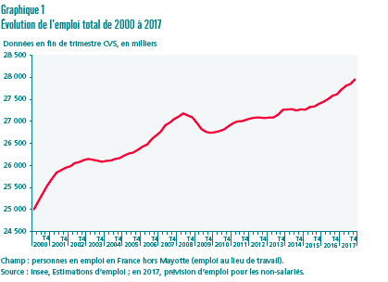
L’Emploi en France depuis 2000

Slide 4
Définitions du chômage BIT
Le taux de chômage est calculé comme le ratio du nombre de chômeurs sur le nombre d’actifs (personnes en emploi ou au chômage)
CHÔMAGE ET TAUX DE CHÔMAGE AU SENS DU BIT
Un chômeur au sens du Bureau international du travail (BIT) est une personne en âge de travailler (conventionnellement 15 ans ou plus) qui satisfait les trois critères :
1°) n’a pas travaillé, ne serait-ce qu’une heure, au cours de la semaine de référence,
2°) est disponible pour travailler dans les deux semaines,
3°) a entrepris des démarches actives de recherche d’emploi dans le mois précédent, ou a trouvé un emploi qui commence dans les 3 mois.
La part des chômeurs est le rapport entre le nombre de chômeurs et le nombre de personnes d’une population considérée ; elle diffère du taux de chômage, qui est le rapport entre le nombre de chômeurs et le nombre de personnes actives (en emploi ou au chômage).
Un chômeur de longue durée est une personne au chômage qui déclare chercher un emploi depuis au moins un an.
Le taux de chômage de longue durée est le rapport entre le nombre de chômeurs de longue durée et le nombre de personnes actives.

Slide 5
Série longue 1982-2017

Slide 6
Le Halo du chômage
Le halo autour du chômage est composé des personnes inactives au sens du BIT, mais proches du marché du travail : il s’agit des personnes qui recherchent un emploi mais qui ne sont pas disponibles dans les deux semaines pour travailler, ainsi que des personnes qui souhaitent travailler mais qui n’ont pas effectué de démarche active de recherche d’emploi dans le mois précédent, qu’elles soient disponibles ou non.
Le halo est décliné en trois catégories :
– ont effectué une démarche active de recherche d’emploi mais ne sont pas disponibles pour travailler dans les deux semaines à venir ;
– n’ont pas effectué de démarche active de recherche, mais souhaitent un emploi et sont disponibles pour travailler ;
– souhaitent un emploi, mais n’ont pas effectué de démarche active de recherche et ne sont pas disponibles pour travailler

Slide 7
Série longue – Nombre de personnes dans le halo du chômage (en milliers H/F)

Slide 8
La définition du demandeur d’emploi selon Pôle Emploi
Les demandeurs d'emploi sont inscrits à Pôle emploi selon 5 catégories : A, B, C, D et E. La répartition permet d'établir une classification selon la disponibilité du demandeur d'emploi.
A - Personne sans emploi, tenue d'accomplir des actes positifs de recherche d'emploi, à la recherche d'un emploi quel que soit le type de contrat (CDI,CDD, à temps plein, à temps partiel, temporaire ou saisonnier)
B - Personne ayant exercé une activité réduite de 78 heures maximum par mois, tenue d'accomplir des actes positifs de recherche d'emploi
C - Personne ayant exercé une activité réduite de plus de 78 heures par mois, tenue d'accomplir des actes positifs de recherche d'emploi
D - Personne sans emploi, qui n'est pas immédiatement disponible, non tenue d'accomplir des actes positifs de recherche d'emploi (demandeur d'emploi en formation, en maladie, etc.)
E - Personne pourvue d'un emploi, non tenue d'accomplir des actes positifs de recherche d'emploi

Slide 9
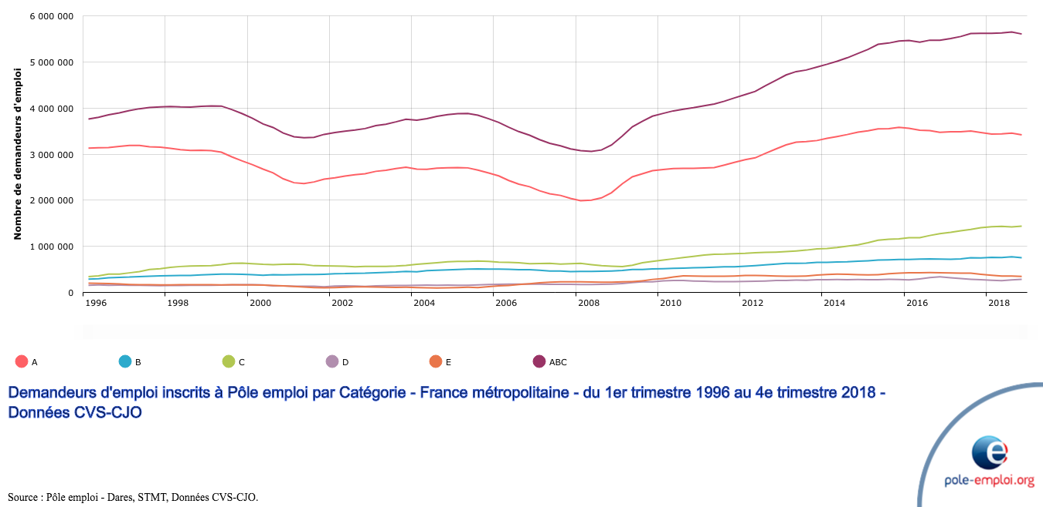
Série Longue Demandeurs d’emploi 1996 - 2018

Slide 10
Le chômeurs de Marienthal
Les « résignés », sont ceux qui acceptent leur sort, et sans projet d’avenir, maintiennent le ménage en ordre.
-Les « stables » à qui un projet d’avenir permet de garder espoir ;
les « désespérés » qui maintiennent l’apparence extérieure mais mnifestent des signes psychiatriques de « dépression »
Les « apathiques » qui semblent assister en témoins passifs à leur propre ruine et laissent le ménage totalement à l’abandon.

Slide 11
La typologie de D. Schnapper (1980)
Le chômage total
Le chômage inversé
Le chômage différé

